Slide 1
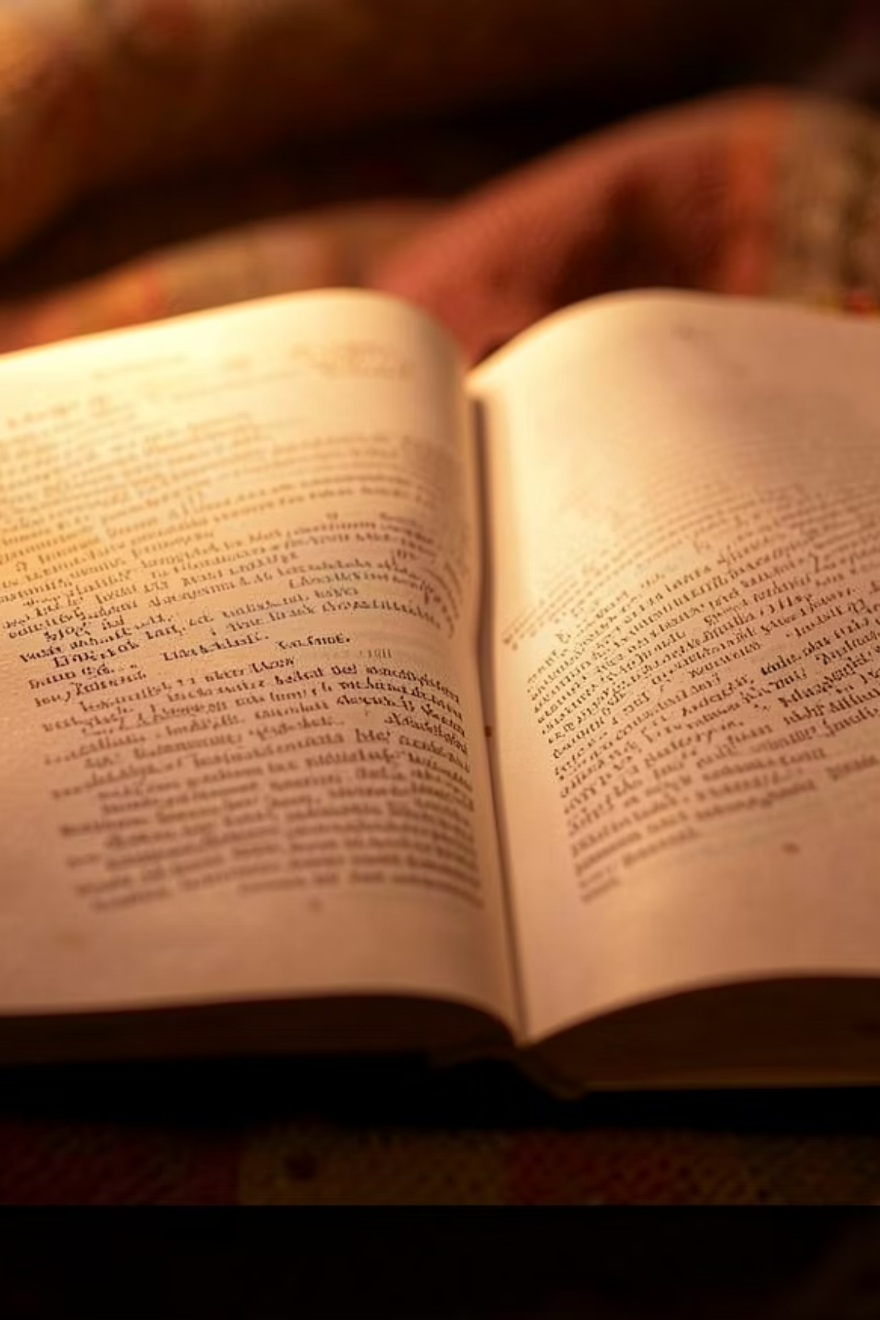
Kelimelerin İntiharı
Sosyal Medya ve Türkçenin Dönüşümü
Dil, yalnızca bir iletişim aracı değil; bir milletin belleği, kültürü ve kimliğidir. Peki ya bugün o bellek siliniyor mu?

Slide 2
Edebi Zarafet vs. Dijital Hız
Edebi Dil
Sosyal Medya Dili
Estetik kaygı ve bilinçli dil seçimi
Derin betimlemeler, çok anlamlılık
Zamanın ötesine geçen metinler
Hızlı tüketim ve karakter kısıtlamaları
Anlık tepkiler, emojiler, "LOL" gibi kısaltmalar
Derin düşüncenin yerini yüzeysellik alıyor
Bu çatışma yalnızca bir üslup meselesi değil; dilin kendisine yönelik bir tehdittir.

Slide 3

Dilin Mekanik Bozulması
Kuralsızlık
Karakter Kaybı
Sözcüklerin Ölümü
Yazım ve noktalama işaretlerinin tamamen terk edilmesi; cümleler artık bütünlüğünü yitiriyor.
Türkçe karakterler (Ç, Ğ, İ, Ö, Ş, Ü) yerini İngilizce varyantlara bırakıyor; dilin sesi bozuluyor.
"İstiyosa", "nassın", "gelces" gibi konuşma dilinin en bozuk hali yazıya aktarılıyor.

Slide 4
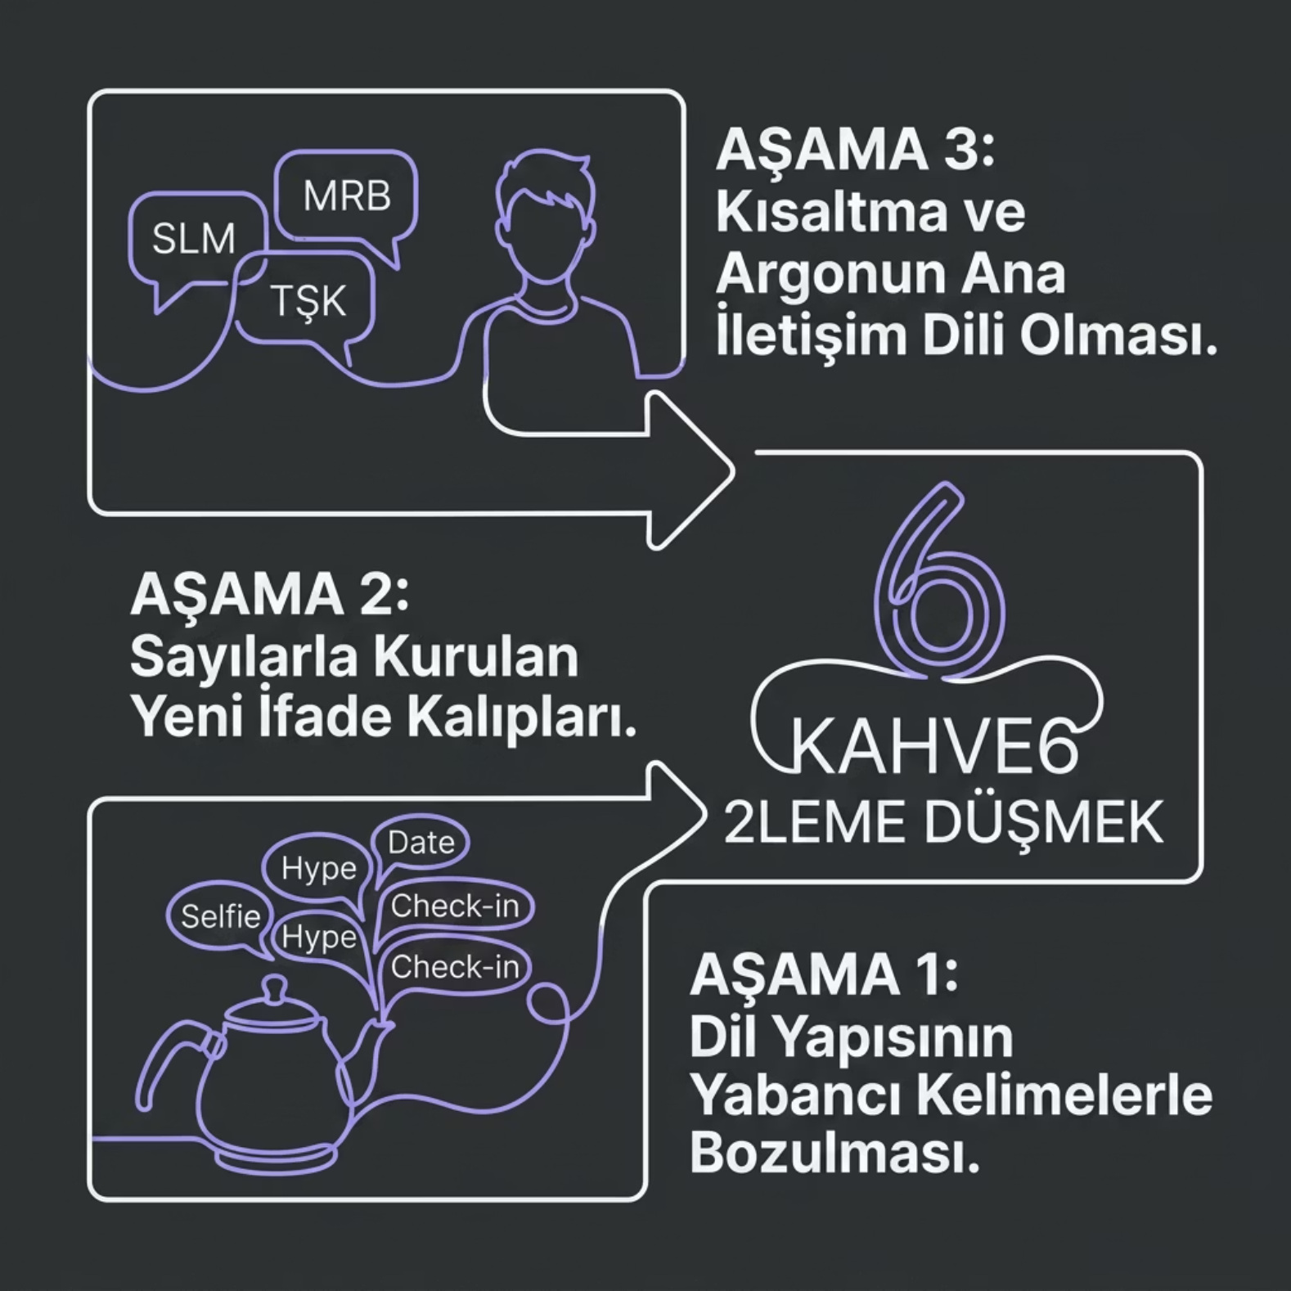
Dijital Yozlaşmanın Anatomisi
Yabancı İstilası
Dilin mantık yapısı, yabancı kelimelerle giderek daha fazla bozuluyor.
Rakamlarla Anlatım
"Kahve6", "2leme düşmek" gibi dilin yapısını zedeleyen yeni ifade biçimleri türedi.
Sonuç
Kısaltmalar ve argo deyimler bir neslin ana iletişim dili haline geldi.

Slide 5
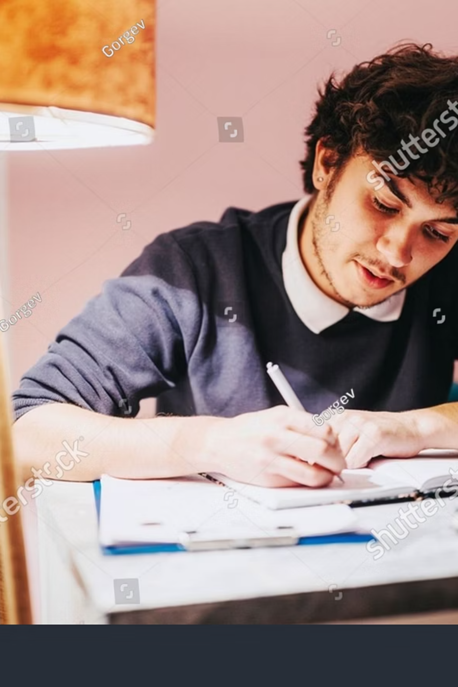
Geleceği İnşa Etmek: Dilin Sahibi Biziz
🔍 Farkındalık
📚 Çözüm
Dil, kültürün aynasıdır; onu kaybetmek kimliği kaybetmektir.
TDK'nın teknolojik terimlere Türkçe karşılıklar üretmesi ve dijital okuryazarlığın eğitimde artırılması.
✊ Çağrı
Sosyal medyada Türkçe kurallarına sadık kalarak estetik ve doğru kullanımı yeniden yüceltelim.

